Slide 1
Qida borusunun yad cismi
Ass. M. G Mahmudov
Dr. N.Z. Süleymanova
Azərbaycan Tibb Universitetinin
I Cərrahi Xəstəliklər kafedrası

Slide 2
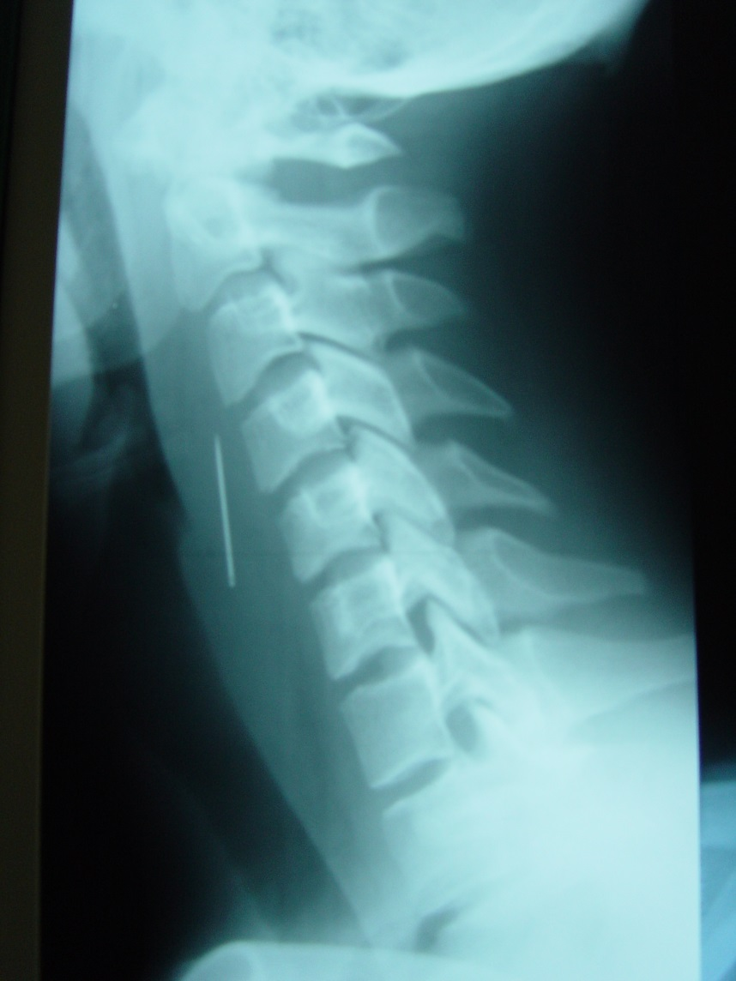
Kimlərdə daha çox müşahidə olunur ?
Ən çox uşaqlarda (80%) rast gəlinir.
Böyüklərdə psixi pozğunluğu olanlarda, məhkumlarda özünə qəsd məqsədilə rast gəlinir.
Normal insanlarda əşyaların təsadüfi udulması, sürətli qida qəbuluna bağlı müşahidə olunur
Yad cisim adətən bərk (sümük, metal) konsistensiyalı olur

Slide 3
Klinikası
Ağrı
Udqunma zamanı ağrının artması
Boğulma
Hərarət
Dərialtı emfizema
SİRS, sepsis

Slide 4
Ağırlaşmaları
Mukozal zədələnmə
Perforasiya
Boyun fleqmonası
Mediastinit
Fistul

Slide 5
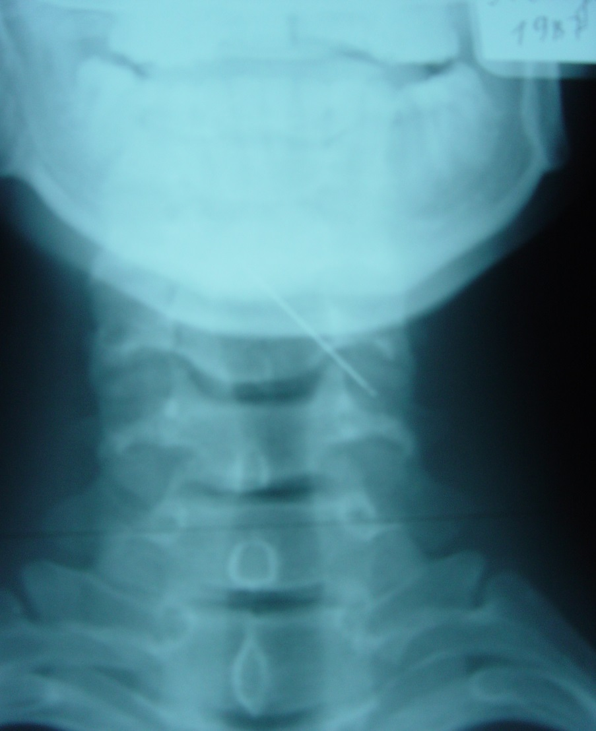
Diaqnostika
Anamnez
Rentgenografiya
KT
Endoskopiya (həm də müalicə məqsədilə istifadə edilir)

Slide 6
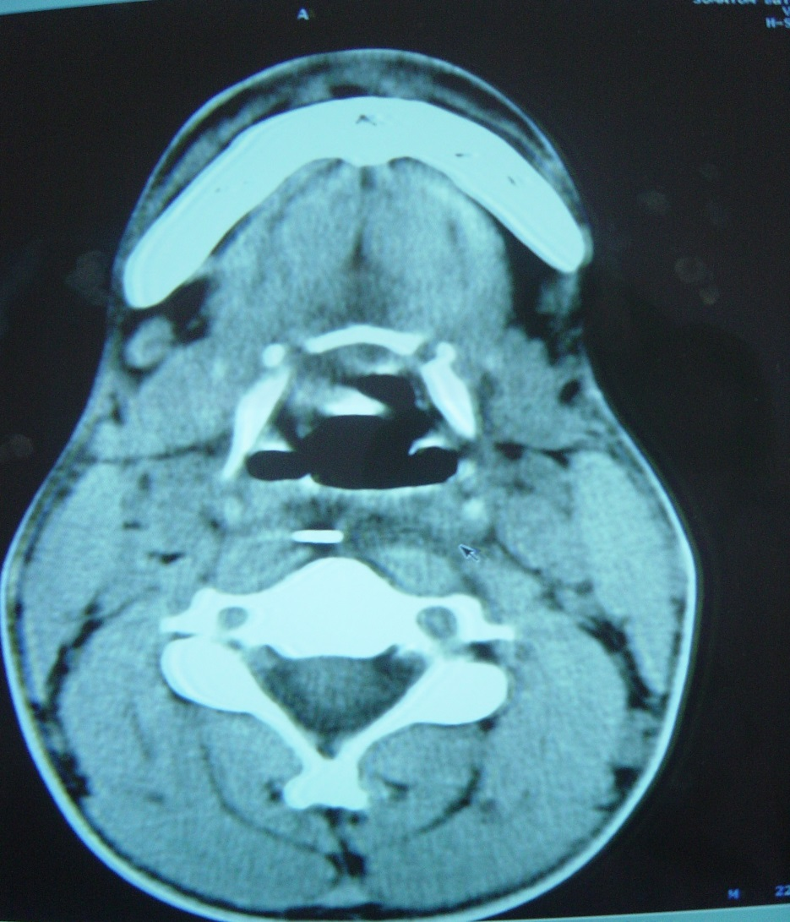
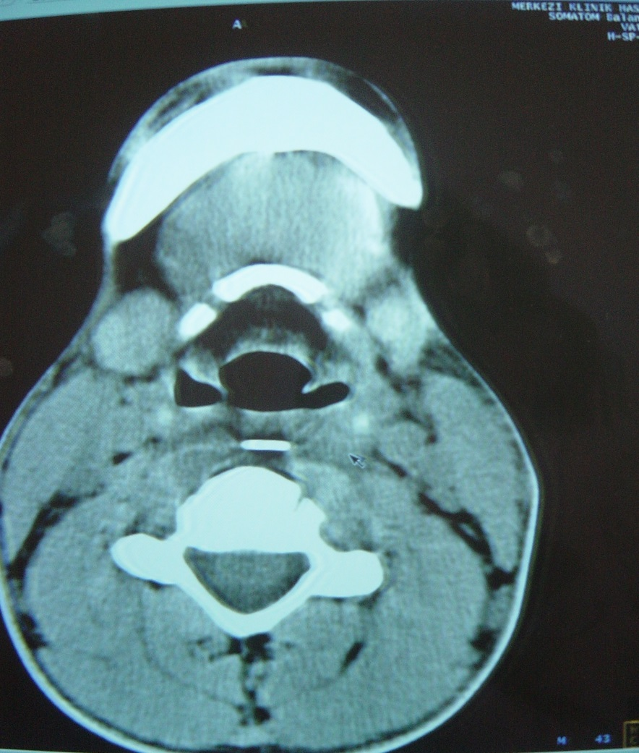
KT-dərialtı emfizema

Slide 7
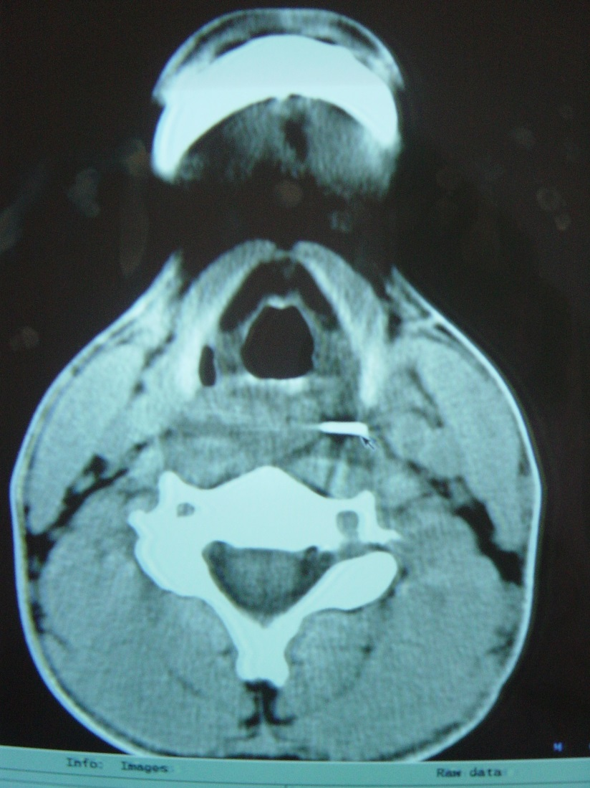
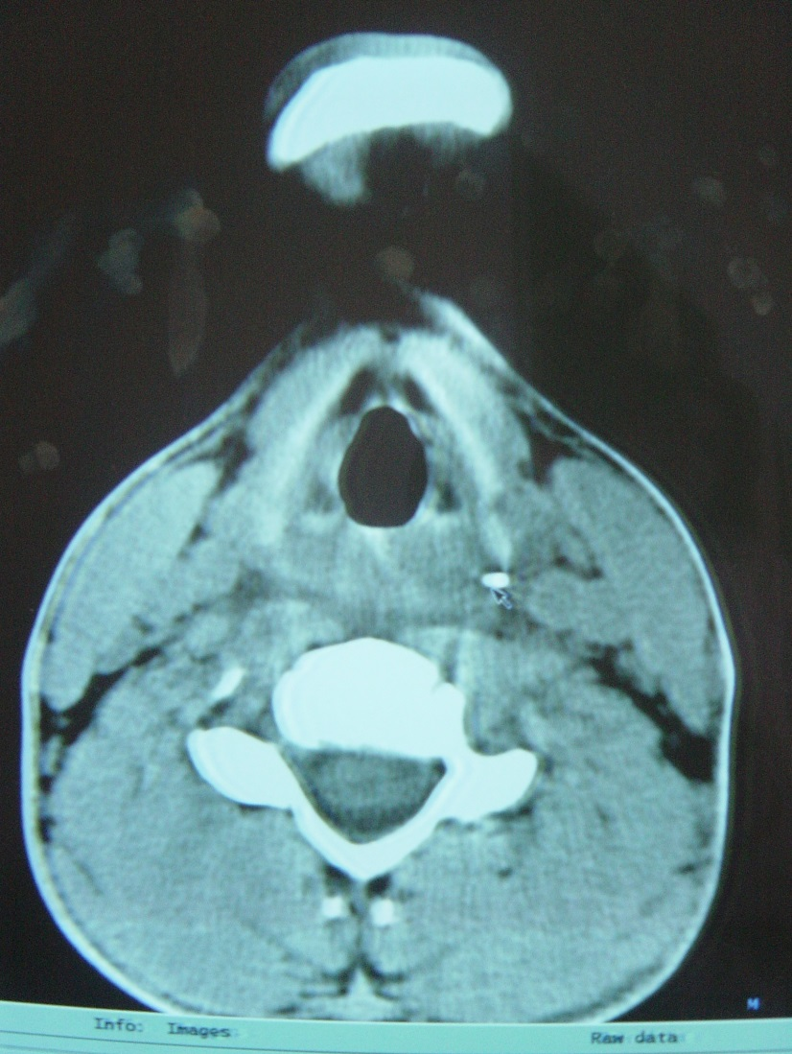
KT-dərialtı emfizema, yad cisim

Slide 8
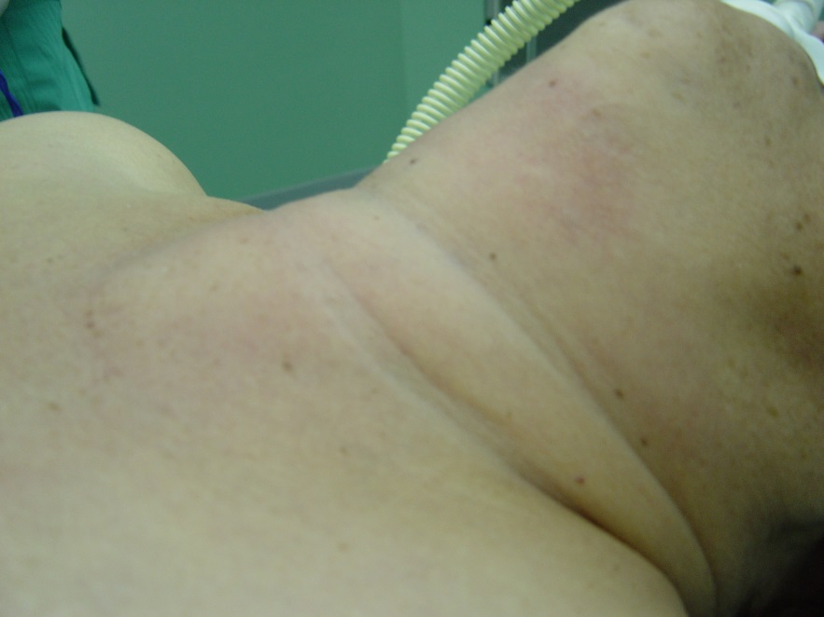
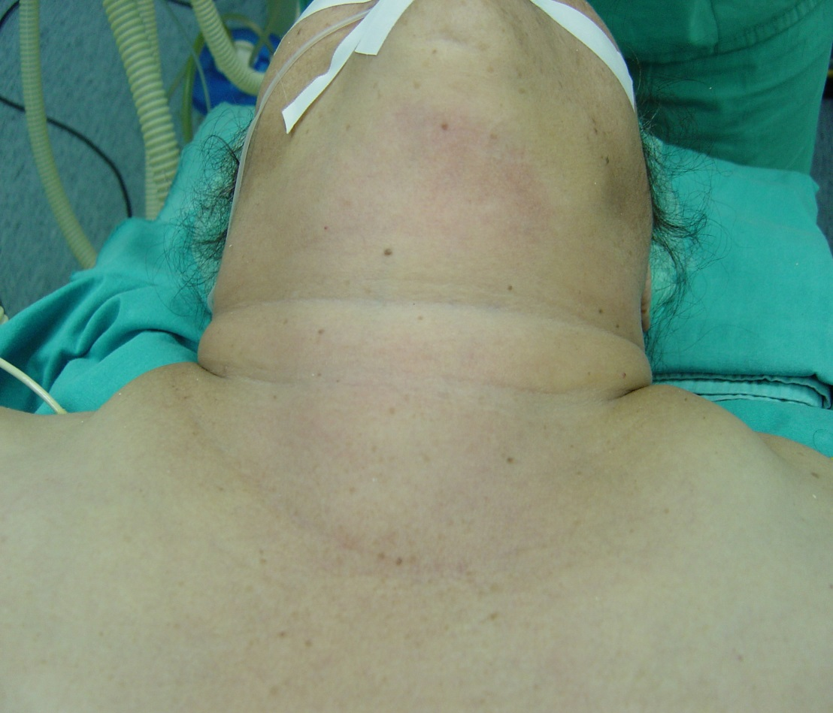
Dərialtı emfizema
Perforasiya- Boyun fleqmonası

Slide 9
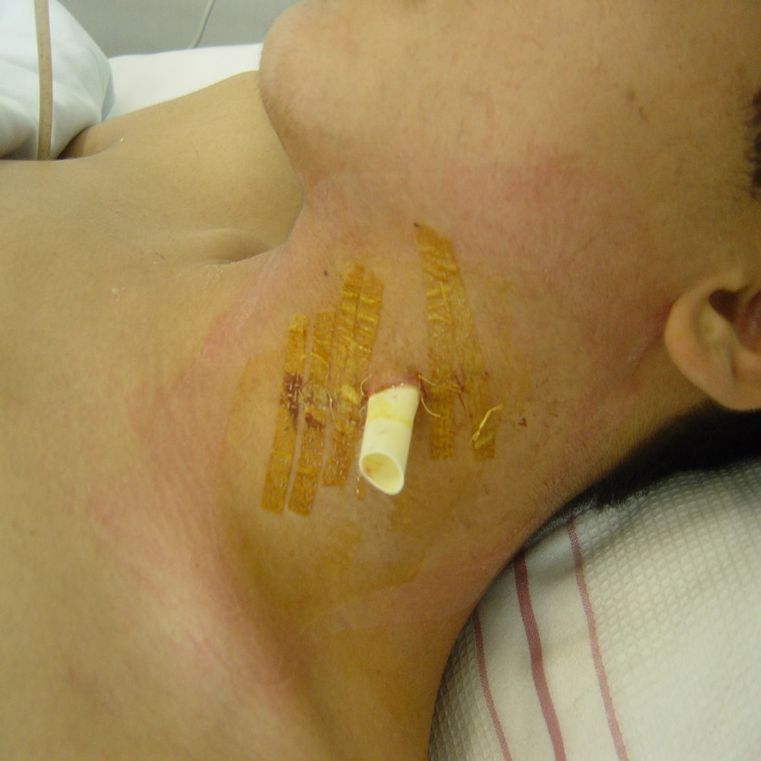
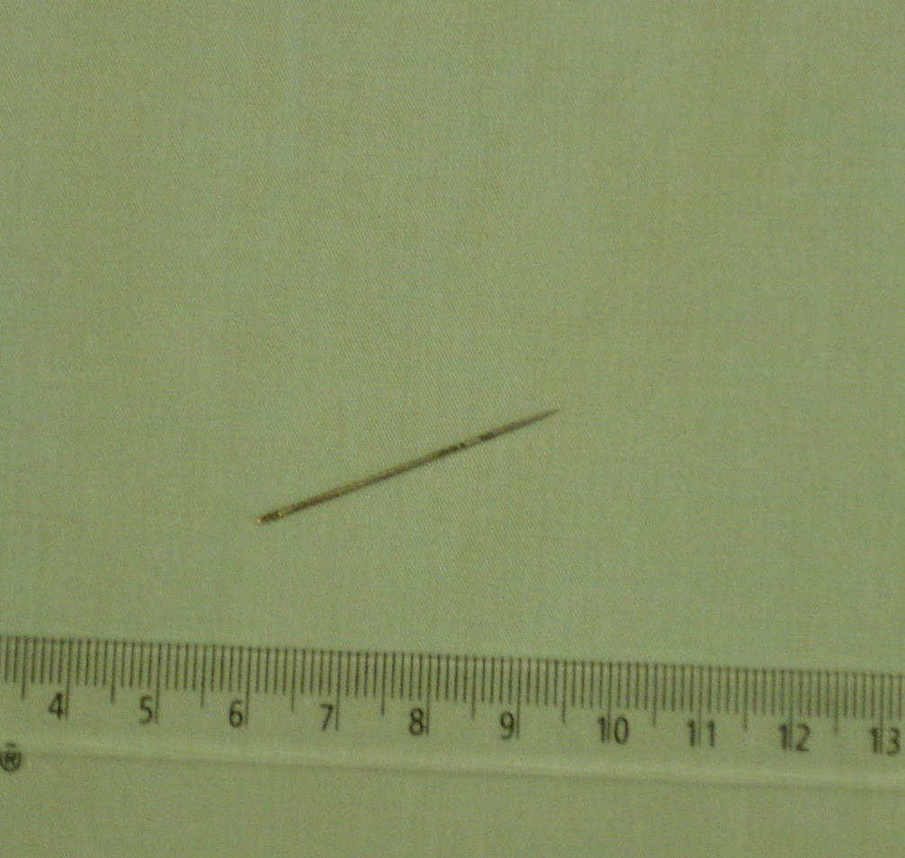
Müalicə

Slide 10
Diqqətinizə görə təşəkkür.

Slide 11


www.bck.az
Azərbaycan Tibb Universitetinin I-Cərrahi Xəstəliklər kafedrası

